Slide 1
Pārredzamības prasības ievērošana, piešķirot komercdarbības atbalstu
30/11/2018, Rīga

Slide 2
Pārredzamības prasība
Pārredzamības prasība – Eiropas Savienības tiesību aktos komercdarbības atbalsta jomā noteiktā prasība dalībvalstīm publicēt informāciju par katru piešķirto atbalstu, kas pārsniedz konkrētajā Eiropas Savienības tiesību aktā komercdarbības atbalsta jomā noteikto piešķirtā atbalsta slieksni

Slide 3
Eiropas Savienības komercdarbības atbalsta regulējums
Komisijas 2014. gada 17. jūnija Regulas (ES) Nr. 651/2014, ar ko noteiktas atbalsta kategorijas atzīst par saderīgām ar iekšējo tirgu, piemērojot Līguma 107. un 108. pantu, 9. pants
Komisijas 2014. gada 16. decembra Regulas (ES) Nr. 1388/2014, ar ko konkrētas atbalsta kategorijas uzņēmumiem, kuri nodarbojas ar zvejas un akvakultūras produktu ražošanu, apstrādi un tirdzniecību, atzīst par saderīgām ar iekšējo tirgu, piemērojot Līguma par Eiropas Savienības darbību 107. un 108. pantu, 9. pants
Komisijas 2014. gada 25. jūnija Regulas (ES) Nr. 702/2014, ar kuru konkrētas atbalsta kategorijas lauksaimniecības un mežsaimniecības nozarē un lauku apvidos atzīst par saderīgām ar iekšējo tirgu, piemērojot Līguma par Eiropas Savienības darbību 107. un 108. pantu, 9. pants
EK Reģionālā atbalsta pamatnostādņu 2014.–2020. gadam (2013/C 209/01) 141.punkts
EK Pamatnostādņu par valsts atbalstu vides aizsardzībai un enerģētikai 2014.–2020. gadam (2014/C 200/01) 104.-106.punkts
EK Pamatnostādņu par valsts atbalstu lidostām un aviokompānijām (2014/C 99/03) 161.-163.punkts
EK Pamatnostādņu par valsts atbalstu grūtībās nonākušu nefinanšu uzņēmumu glābšanai un pārstrukturēšanai (2014/C 249/01) 96.punkts
EK Nostādņu par valsts atbalstu pētniecībai, izstrādei un inovācijai (2014/C 198/01) 119.punkts

Slide 4
Eiropas Savienības komercdarbības atbalsta regulējums
EK Pamatnostādņu par valsts atbalstu, lai veicinātu riska finansējuma ieguldījumus (2014/C 19/04) 166.punkts
ES pamatnostādņu valsts atbalsta noteikumu piemērošanai attiecībā uz platjoslas tīklu ātru izvēršanu (2013/C 25/01) 78.punkta j) apakšpunkts
Komisijas paziņojuma par valsts atbalstu filmām un citiem audiovizuālajiem darbiem (2013/C 332/01) 52. punkta 7. apakšpunkts
Eiropas Savienības Pamatnostādņu par valsts atbalstu lauksaimniecības un mežsaimniecības nozarē un lauku apvidos 2014.–2020.gadam (2014/C 204/01) 128.-132.punkts
EK Pamatnostādņu valsts atbalsta vērtēšanai zvejniecības un akvakultūras nozarē (2015/C 217/01) 69.-71.punkts
Līguma par Eiropas Savienības darbību 93. un 107. pants
Komisijas paziņojuma, ar ko groza Komisijas paziņojumus par ES pamatnostādnēm valsts atbalsta noteikumu piemērošanai attiecībā uz platjoslas tīklu ātru izvēršanu, Reģionālā atbalsta pamatnostādnēm 2014.–2020. gadam, valsts atbalstu filmām un citiem audiovizuālajiem darbiem, Pamatnostādnēm par valsts atbalstu, lai veicinātu riska finansējuma ieguldījumus, un Pamatnostādnēm par valsts atbalstu lidostām un aviokompānijām (2014/C 198/02) II.2. iedaļas a) punkts

Slide 5
Latvijas nacionālais regulējums pārredzamības prasības nodrošināšanai
Ministru kabineta 2016. gada 21. jūnija noteikumi Nr. 386 “Kārtība, kādā publicē informāciju par sniegto komercdarbības atbalstu un piešķir un anulē elektroniskās sistēmas lietošanas tiesības” (spēkā ar 2016. gada 1. jūliju), kuri nosaka:
  sistēmas lietotāju kategorijas un funkcijas
  informācijas publicēšanas par sniegto komercdarbības atbalstu kārtību
  sistēmas lietošanas tiesību piešķiršanas un anulēšanas kārtību

Slide 6
Aid Award System Application
Informāciju publicē Eiropas Komisijas pārziņā esošajā elektroniskajā sistēmā Aid Award System Application (turpmāk - sistēma)
  testa versija pieejama: https://webgate.acceptance.ec.europa.eu/competition/transparency/
  produkcijas versija pieejama: https://webgate.ec.europa.eu/competition/transparency/
  Visu dalībvalstu publicētās informācijas meklēšanas rīks pieejams: https://webgate.ec.europa.eu/competition/transparency/public/search/home/

Slide 7
Publicējamā informācija
Saskaņā ar Komisijas regulas Nr. 651/2014 III pielikumu jāpublicē šādu informāciju:
atbalsta saņēmēja nosaukums,
atbalsta saņēmēja identifikators,
uzņēmuma veids (MVU/liels uzņēmums) piešķiršanas laikā,
atbalsta saņēmēja atrašanās vietas reģions NUTS II līmenī,
darbības nozare NACE grupas līmenī,
atbalsta elements, kas izteikts kā pilna summa valsts valūtā,
atbalsta instruments (dotācija/procentu likmju subsīdija, aizdevums/atmaksājams avanss/atmaksājama dotācija, garantija, nodokļu atvieglojums vai atbrīvojums no nodokļiem, riska finansējums, cits),
piešķiršanas datums,
atbalsta mērķis,
piešķīrēja iestāde,
shēmām saskaņā ar 16. un 21. pantu – pilnvarotā subjekta nosaukums un izraudzīto finanšu starpnieku nosaukumi,
atbalsta pasākuma atsauces numurs.

Slide 8
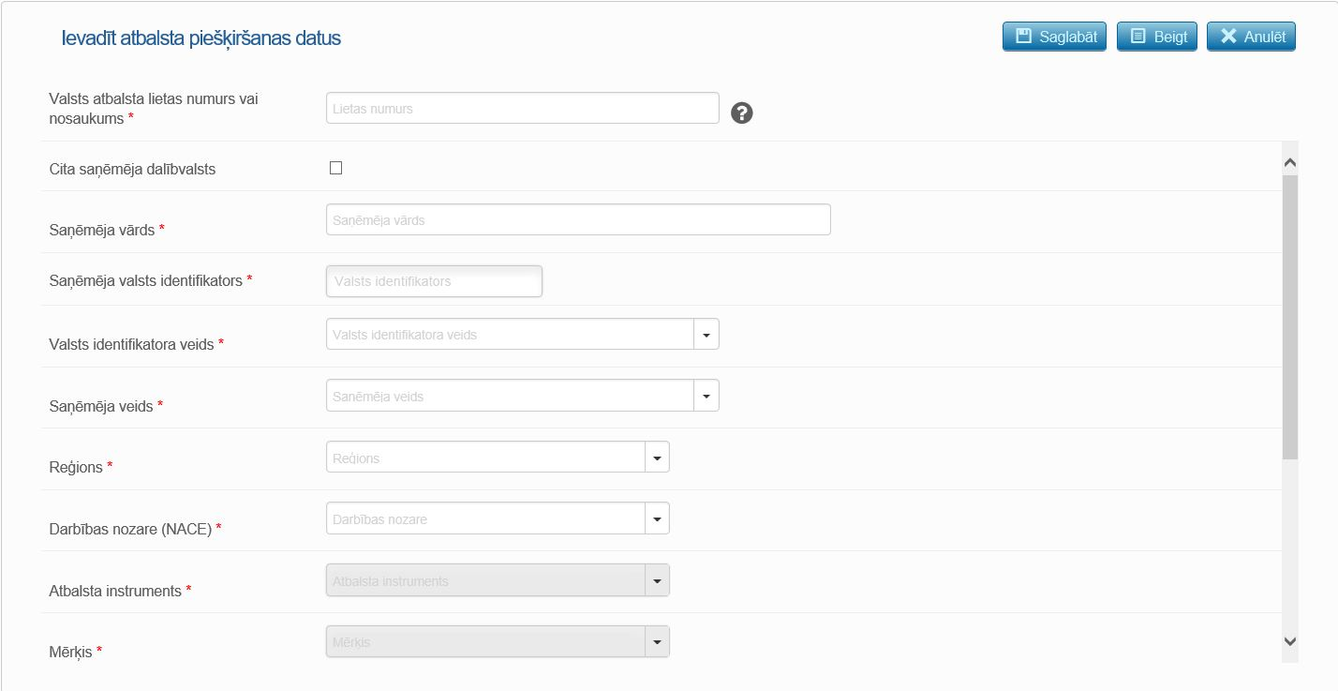
Publicējamā informācija

Slide 9
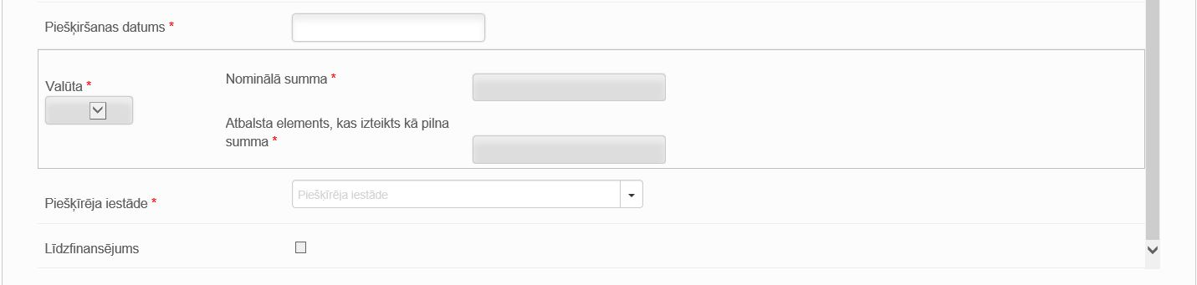
Publicējamā informācija

Slide 10
Atbalsta summa
Informāciju sistēmā publicē:
  ja tiek sniegts atbalsts, kura atbalsta summa pārsniedz EUR 500 000* slieksni un
  atbalsts tiek piešķirts pēc 2016. gada 1. jūlija
Atbalsta piešķiršanas brīdis – brīdis, kad atbalsta saņēmējam rodas likumīgā tiesība saņemt komercdarbības atbalstu
Atbalsta summu aprēķina, ņemot vērā visus piešķirtos finansējumus vienam un tam pašam atbalsta saņēmējam vienām un tām pašām attiecināmajām izmaksām vienam un tam pašam mērķim attiecīgā atbalsta projekta ietvaros, neatkarīgi no iesaistīto atbalsta sniedzēju skaita un neatkarīgi no tā, vai atbalsti piešķirti vienas un tās pašas vai dažādu atbalsta programmu ietvaros

Slide 11
Informācijas publicēšanas kārtība
Pārredzamības prasības izpildes pienākums:
  valsts vai pašvaldības institūcijai vai šo institūciju pilnvarotai juridiskai personai, kura noteikta attiecīgajā Eiropas Komisijas lēmumā, atbalsta programmā vai individuālajā atbalsta projektā
  Valsts ieņēmumu dienestam, ja komercdarbības atbalstu piešķir nodokļu atvieglojumu veidā un atbalsta programmā atbalsta sniedzējs nav noteikts
Informāciju publicē:
  katru gadu līdz 1. janvārim, 1. aprīlim, 1. jūlijam un 1. oktobrim pēc attiecīgā individuālā atbalsta piešķiršanas (pirmo reizi līdz 2017. gada 1. janvārim)
  ne vēlāk kā gada laikā no dienas, kad konkrētajai komercsabiedrībai ir jāiesniedz nodokļu deklarācija

Slide 12
Sistēmas lietotāju tiesību piešķiršana
Sistēmas lietošanas tiesības piešķir, pamatojoties uz iesniegumu (MK noteikumu Nr.386 pielikums):
  Zemkopības ministrija saistībā ar atbalsta pasākumiem, kuru ietvaros tiek plānots sniegt atbalstu darbībām ar lauksaimniecības produktiem, kas minēti Līguma par Eiropas Savienības darbību I pielikumā, kā arī zvejniecības, akvakultūras un mežsaimniecības nozarē
  Finanšu ministrija visos pārējos gadījumos
Sistēmā pieejamās lietotāju kategorijas;
  vietējais administrators (Local Administrator)
  lietotājs (Encoder)
  skatītājs (Viewer)*
  apstiprinātājs (Approver)

Slide 13
Biežāk uzdotie jautājumi
Reģions: «LV-Latvija», «LV0-Latvija», «LV00-Latvija» (NUTS 2. līmenis)
Nav «Piešķīrēja iestāde»: ziņot Finanšu ministrijai vai Zemkopības ministrijai
Atbalsta summas publicēšana diapazonā: tikai fiskālā atbalsta gadījumā
Nominālā summa: var aizpildīt par atbalstu finanšu krīzes gadījumā un aizdevumu un garantiju atbalsta gadījumā
Atbalsta apvienošana (kumulācija) ar de minimis atbalstu: de minimis atbalsts zaudē savu de minimis būtību un atbalsti ir jāsummē kopā

Slide 14
Biežāk uzdotie jautājumi
Ja atbalsts tiek piešķirts vairākos maksājumos un atbalsta summa sākotnēji nav precīzi nosakāma, tad sistēmā jāpublicē informācija tuvākajā MK noteikumu Nr. 386 12. punktā noteiktajā termiņā pēc tam, kad atbalsta summa kļuva zināma, piešķirta un tā pārsniedza slieksni
ja pēc summas publicēšanas atbalsta saņēmējam tiek vēl piešķirts atbalsts tam pašam projektam, tad piešķirtā summa arī jāpublicē sistēmā, neskatoties uz to, ka papildus piešķirtā summa būs zem EUR 500 000*
Ja atbalsta sniedzējs atbalsta programmā nav noteikts vai atbalsti piešķirti dažādu atbalsta programmu ietvaros un vairāku atbalsta sniedzēju atbalsti piešķirti vienam atbalsta saņēmējam, vienam projektam, tad, ja:
    atbalsts piešķirts ar vienu atbalsta lēmumu (kas aptvertu vairāku atbalsta sniedzēju piešķirtos atbalstus) – informāciju sistēmā būtu jāpublicē tam atbalsta sniedzējam, kurš pieņēmis kopējo atbalsta lēmumu
    atbalsts ar vairākiem atbalsta lēmumiem (katrs atbalsta sniedzējs pieņem savu lēmumu) – informāciju sistēmā būtu jāpublicē tam atbalsta sniedzējam, kurš piešķirot komercdarbības atbalstu, pārsniegtu kopējā piešķirtā atbalsta slieksni EUR 500 000*

Slide 15
Papildus informācijas avoti
Papildus informācija FM mājas lapā:
http://www.fm.gov.lv/lv/sadalas/komercdarbibas_atbalsta_kontrole/
Papildus informācija EK mājas lapā:
http://ec.europa.eu/competition/state_aid/overview/index_en.html
Kontaktinformācija:
FM Komercdarbības atbalsta kontroles departaments
Jurijs Jenuševskis, konsultants, Jurijs.Jenusevskis@fm.gov.lv, 67095 478
Gunita Galauska, vecākā eksperte Gunita.Galauska@fm.gov.lv, 67083 854

